Slide 1
任务8 认识一维码与二维码技术
——温州市 职业中等专业学校

Slide 2
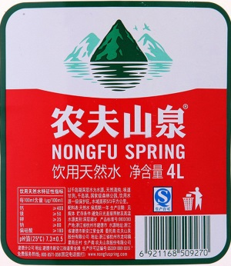
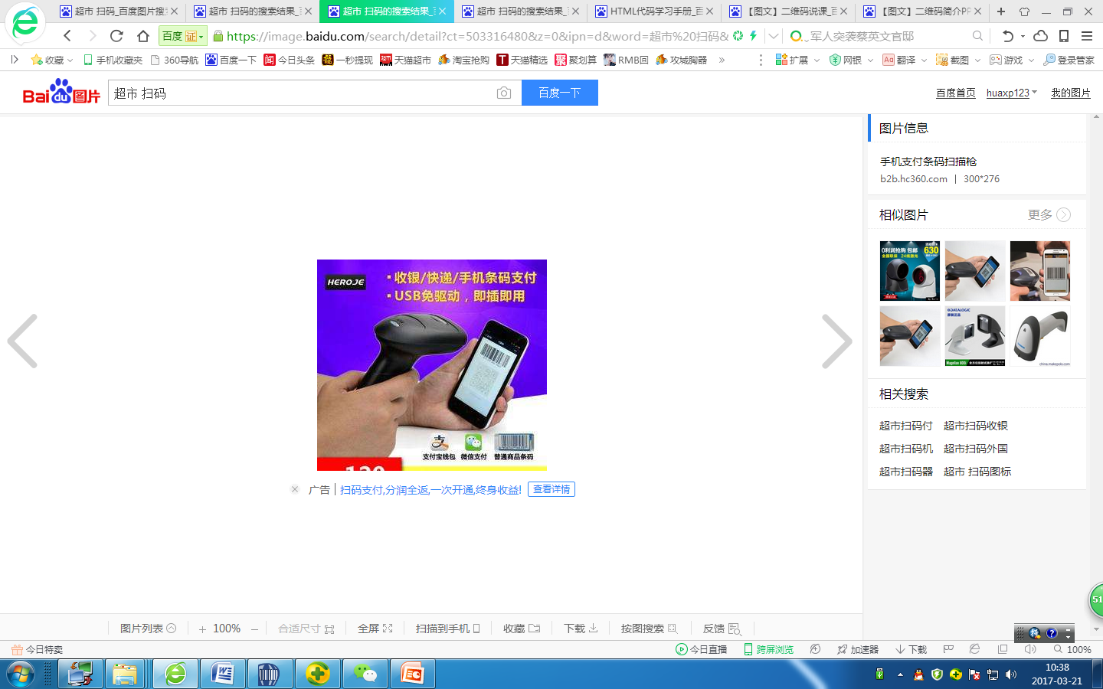
课堂引入----想一想
2017年4月，住在温州的张先生到世纪联华超市拿了2瓶4L农夫山泉水，他走到收银台结账，收银员拿起扫描器扫描矿泉水瓶包装上的条码，然后在张先生的手机上扫描结帐，整个购买过程显得非常简单。
你使用过微信支付吗？想一想在我们的生活中还那些类似的应用？

Slide 3


新课教授----条码技术
条码技术是当前较为成熟的实用技术，具有操作简单、信息采集速度快、采集信息量大、可靠性高、成本低等优点。
一维码
二维码

Slide 4
新知储备----01一维条码技术
一 维 码
一维码又称条形码是由一组规则排列的条、空及其对应字符组成的标记，用以表示一定的信息。通常用来对物品进行标识，就是首先给某一物品分配一个代码，然后以条形码的形式将这个代码表示出来，并且标识在物品上，以便识读设备通过扫描识读条形码符号对该物品进行识别。

Slide 5
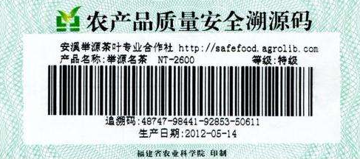
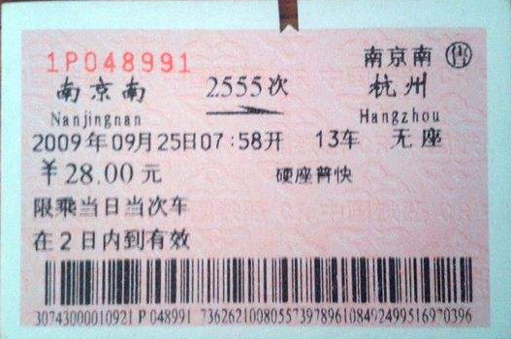
新知储备----01一维条码技术
一 维 码----聊一聊
一维条码广泛应用于工业、商业、国防、交通运输、金融、医疗卫生、邮电及办公自动化等领域。
你能结合生活所见，谈谈你所见到的应用实例吗？

Slide 6
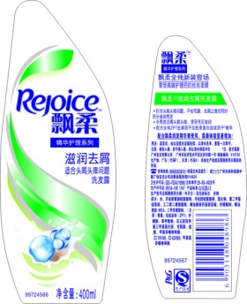
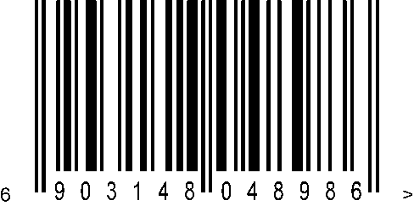
新知储备----01一维条码技术
常用一 维 码
十三位条码（EAN-13）：主要用于标识零售商品，也可以标识非零售商品，超市或其他零售场所见到的零售商品的条码大都属于十三位条码。前置码690~695表示的是中国的编码组织。

Slide 7

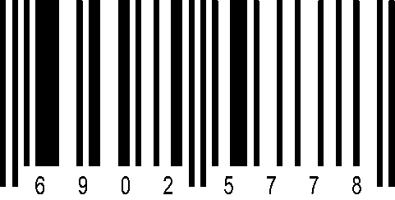
新知储备----01一维条码技术
常用一 维 码
八位条码（EAN-8）：一般用来标识商品包装较小、印刷面积较小，难以用十三位条码标识的商品。主要用来标识零售商品，也可以标识非零售商品。

Slide 8
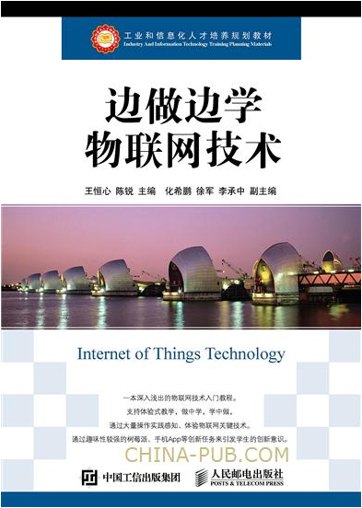
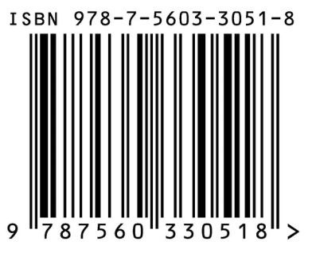
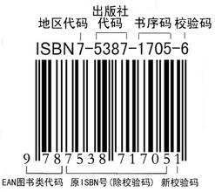
新知储备----01一维条码技术
常用一 维 码
图书系列条形码（ISBN）：ISBN是国际标准书号，它的使用范围是印刷品、缩微制品、教育电视或电影、混合媒体出版物、计算机软件、地图集和地图、盲文出版物和电子出版物。

Slide 9
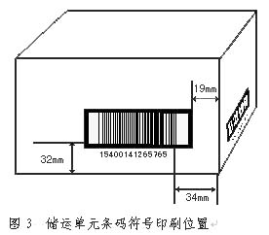
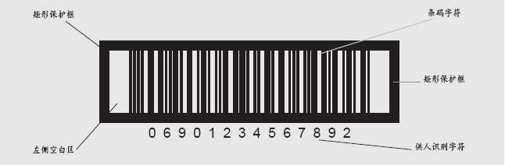
新知储备----01一维条码技术
常用一 维 码
箱码（ITF-14）：用于表示非零售的商品。由于该条码对印刷精度要求不高，因此比较适合直接印刷在表面不够光滑、受力后尺寸易变形的包装材料上。

Slide 10
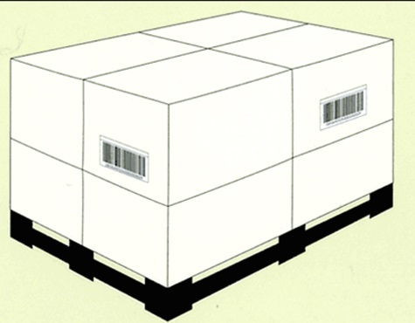

新知储备----01一维条码技术
常用一 维 码
UCC/EAN-128条码：不用于POS零售结算，而用于标识非零售贸易单元和物流单元等，这种条码可表示变长的数据，条码的长度依字符的数量、类型和放大系数的不同而变化，并且能将若干信息编码在一个条码中。

Slide 11

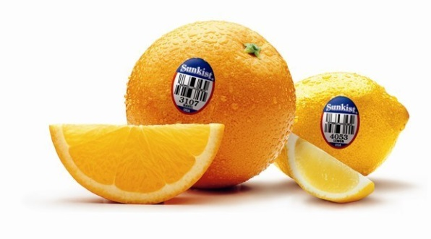
新知储备----01一维条码技术
常用一 维 码
GS1 DataBar条码：具有“尺寸小、信息量大”的优势，能够解决诸如生鲜食品、珠宝等商品因体积小而难以标识的问题，同时可以承载产品重量、有效期、批号等附加信息。

Slide 12
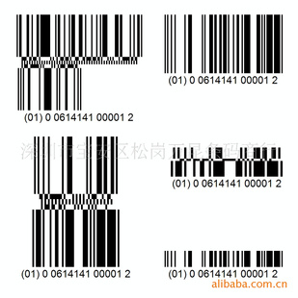
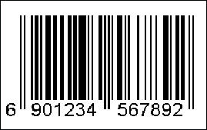
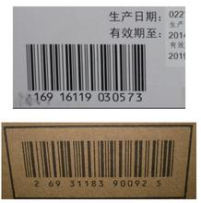

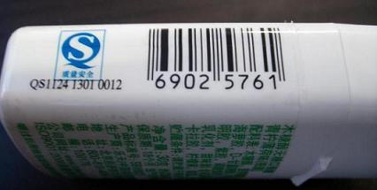
新知储备----01一维条码技术
常用一 维 码----连一连
十三位条码（EAN-13）
八位条码（EAN-8）
图书系列条形码（ISBN）
箱码
UCC/EAN-128条码
GS1 DataBar条码

Slide 13
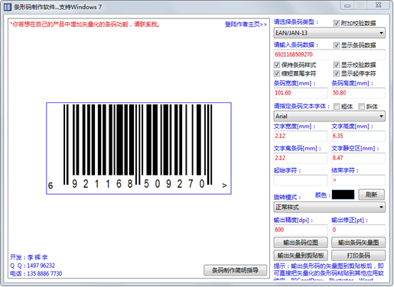
新知储备----01一维条码技术
制作个性一维码
使用FreeBarcode条形码制作软件为《边做边学物联网》一书制作条形码

Slide 14
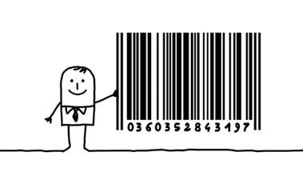
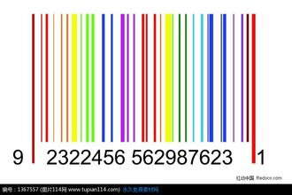


新知储备----01一维条码技术
个性一维码----赏一赏

Slide 15
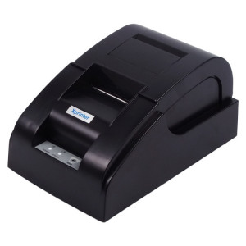
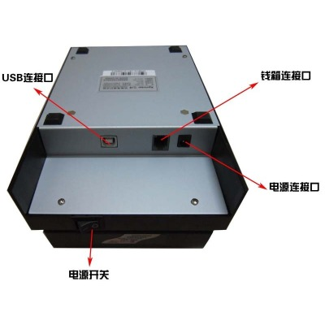
新知储备----01一维条码技术
条码打印
条形码打印机是专门用来打印条形码标签的设备，按工作方式可分为热敏式或热传式二种。现以芯烨 XP-58IIIA为例，它是直接行式热敏打印机，打印宽度为48mm，支持网络打印和双面打印。
芯烨 XP-58IIIA热敏打印机

Slide 16
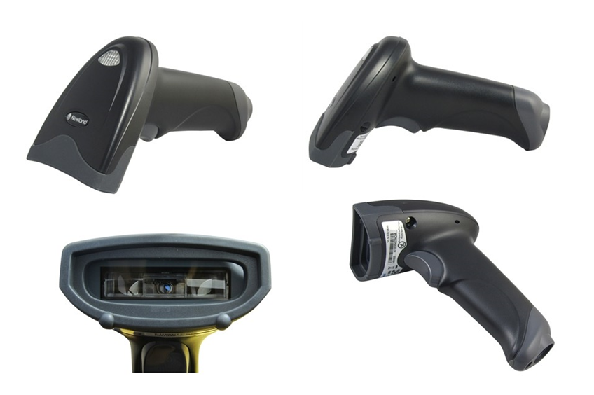
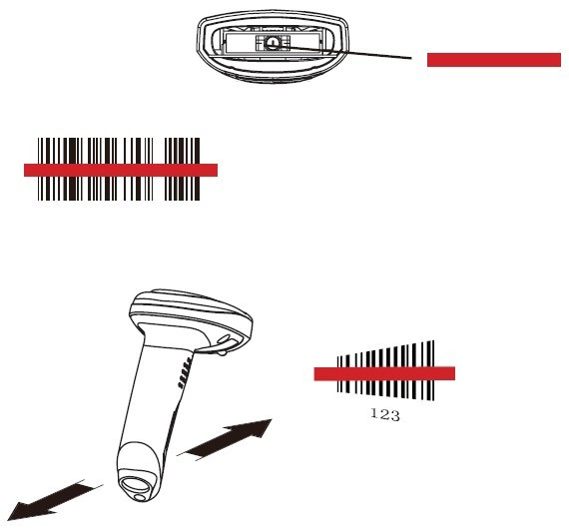
新知储备----01一维条码技术
识读一维 码
手持式扫描枪以及正确扫描操作

Slide 17
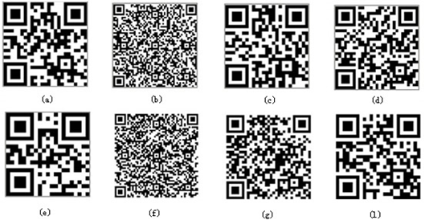
新知储备----02一维条码技术识读与生成二维码
识读二维码
编号 | 内容
a
b
c
d
e
f
g
l
百度
歌词
邮箱
WIFI
电话
名片
扫一扫
信息
网址

Slide 18
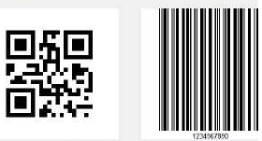
新知储备----02一维条码技术识读与生成二维码
二维码与一维码----想一想
有了一维码为何还需要二维码？两者有何不同？

Slide 19
新知储备----02一维条码技术识读与生成二维码
二维码与一维码区别
条码类型 | 信息密度与信息容量 | 错误校验及纠错能力 | 垂直方向是否携带信息 | 用途 | 对数据库和通信网络的依赖 | 识读设备 | 安全性
一维条码
二维条码

Slide 20
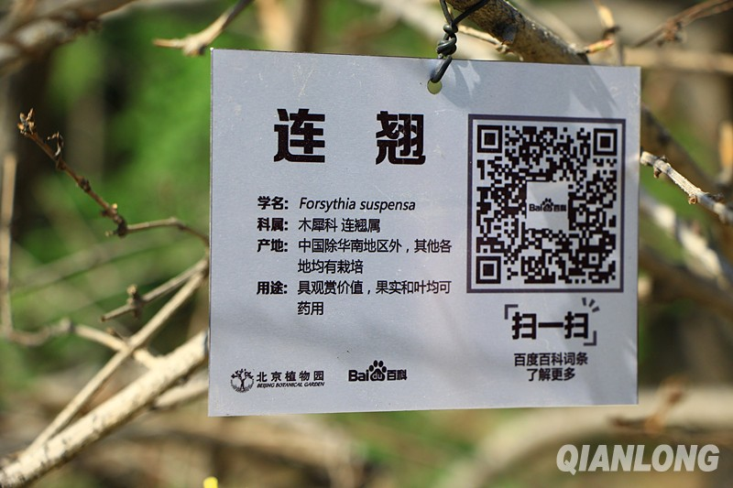
新知储备----02一维条码技术识读与生成二维码
二维码与一维码区别
信息密度与信息容量

Slide 21
新知储备----02一维条码技术识读与生成二维码
二维码与一维码区别
错误校验及纠错能力
用手分别遮住一维码与二维码的一角，再用手机试着扫一扫，有何不同？

Slide 22
新知储备----02一维条码技术识读与生成二维码
二维码与一维码区别
条码类型 | 信息密度与信息容量 | 错误校验及纠错能力 | 垂直方向是否携带信息 | 用途 | 对数据库和通信网络的依赖 | 识读设备 | 安全性
一维条码 | 密度低、容量较小 | 可通过校验字符进行错误校验，没有纠错能力 | 不携带信息 | 标识 物品 | 多数应用场合依赖数据库及通讯网络 | 可用线扫描器识读、如光笔、线阵CCD、激光枪等 | 较弱
二维条码 | 信息密度高，信息容量大 | 具有错误校验和纠错能力，可根据需求设置不同的纠错级别 | 携带信息 | 描述 物品 | 可不依赖数据库及通讯网络而单独应用 | 对于行排式二维条码可用线扫描器的多次扫描识读；对于矩阵式二维条码仅能用图像扫描器识读 | 可进行加密，较高

Slide 23
新知储备----02一维条码技术识读与生成二维码
二维码基本特征
一、高密度编码，信息容量大，比普通条码信息容量约高几十倍；
二、编码范围广，可以把图片、声音、文字、签字、指纹等可以数字化的信息进行编码表示出来，还可以表示多种语言和图像数据等；
三、容错能力强，具有纠错功能，即使因穿孔、污损等引起局部损坏，也可以正确地得到识读；译码可靠性高，比普通条码译码错误率百万分之二要低，误码率不超过千万分之一；
四、可引入加密措施，故保密性、防伪性好；
五、成本低、易制作、持久耐用；
六、条码符号的形状、尺寸大小比例可变；
七、二维条码可以使用激光或CCD阅读器识读。

Slide 24
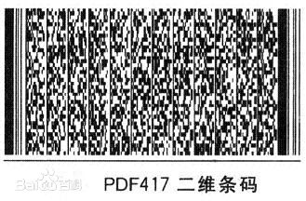
新知储备----02一维条码技术识读与生成二维码
二维码类型
PDF417二维码：美国SYMBOL公司发明的，是一种堆叠式二维条码，最大的优势在于其庞大的数据容量和极强的纠错能力。PDF417条码需要有417解码功能的条码阅读器才能识别。

Slide 25

新知储备----02一维条码技术识读与生成二维码
二维码类型
Data Matrix二维码：1989年由美国国际资料公司发明，用于商品的防伪、统筹标识。是一种矩阵式二维条码，特别适用于小零件的标识，以及直接印刷在实体上。

Slide 26
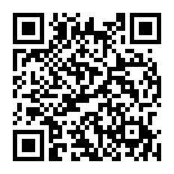
新知储备----02一维条码技术识读与生成二维码
二维码类型
QR Code码：由日本Denso-Wave公司发明，属于开放式的标准。读取速度快，能存储丰富的信息，包括对文字、URL 地址和其他类型的数据加密。由于该发明企业放弃其专利权而供任何人或机构任意使用，故现已成为目前全球使用面最广的一种二维码

Slide 27
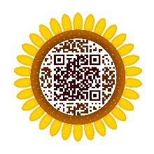

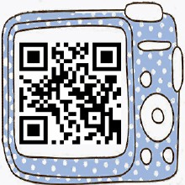
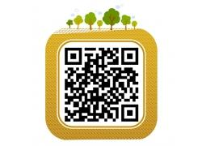
新知储备----02一维条码技术识读与生成二维码
制作个性二维码
下载二维码制作软件或使用网页二维码生成器，设计一款独具个性的二维码。
选材要求：
1、个人名片
2、温州景区名片
3、书籍介绍

Slide 28
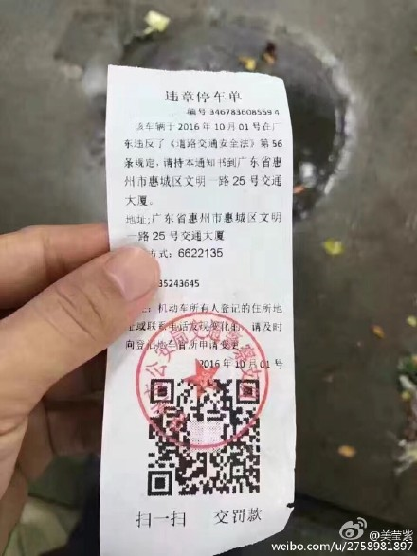
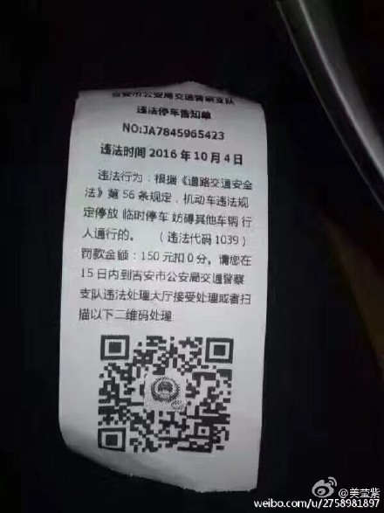
新知储备----02一维条码技术识读与生成二维码
二维码诈骗

Slide 29
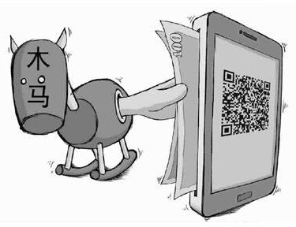
新知储备----02一维条码技术识读与生成二维码
二维码隐患
二维码方便快捷给我们的生活带来很大的便利，但同时也为手机病毒和恶意软件制造者打开了方便之门。有些二维码暗藏病毒、扣费、窃取通讯录和银行卡号信息等陷阱，成为了手机病毒传播的新途径。
扫码先扫毒，牢记三方法：
1、用专业扫码工具。快拍二维码、360安全卫士等软件，都已加入监测功能，扫到可疑网址，会作出安全提醒。
2、网站上发布的二维码需要引起警惕。
3、通过二维码来安装软件，安装好后，先用杀毒软件扫描一遍再打开。

Slide 30
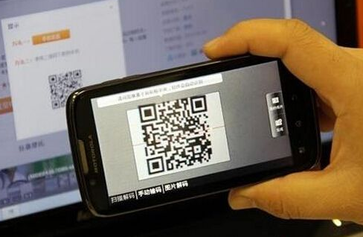
课堂总结
1、一维条码
体验——认识——制作
2、二维条码
体验（扫一扫）——认识——制作个性化二维码
3、区别一维条码、二维码

Slide 31
作业
1.阅读课本，熟悉一维码的概念，分类和应用。
2.阅读课本，了解一维码和二维码的区别，熟悉二维码的概念，分类和应用。
3.完成课本上的思考。
4.利用课外时间，设计一个个性化的二维码，介绍自己的信息。

Slide 32
完成任务书
根据本节课所学，完成老师下发的《认识一维码与二维码技术》学习任务单

Slide 33
下课

